Slide 1
САНКТ-ПЕТЕРБУРГСКИЙ ПОЛИТЕХНИЧЕСКИЙ УНИВЕРСИТЕТ ПЕТРА ВЕЛИКОГО Высшая школа теоретической механики и математической физики
Тема выпускной квалификационной работы:
Оценка критического давления роста трещины
автоГРП при росте в высоту
Автор: студентка гр. 5030103/00101 Цветкова Д.А.
Научный руководитель: доцент ВШТМиМФ, к.т.н. Калинин С.А.
Санкт-Петербург
2024

Slide 2
Актуальность проблемы
Моделирование роста трещины в высоту является достаточно трудоёмким процессом, так как сложно посчитать риски и динамику роста трещины в высоту, а именно будет ли происходить рост и с какой скоростью. Особую роль играет возможность упрощенного моделирования с целью уменьшения вычислительных затрат.
Целью данной работы является оценка критического давления роста трещины PKN при 2 подходах вычисления с возможным ростом в длину.

Slide 3
Задача
Имея заданный постоянный расход закачиваемой в пласт жидкости, необходимо оценить влияние критического давления в трещине PKN с возможностью её распространения в длину.
Решается задача однофазной фильтрации жидкости в пласт. Давление на границе трещины определяется из уравнения смазки с заданным расходом жидкости.
Рассматриваются 2 метода оценки:
Упрощённый
Раскрытие 𝑤 заменяется на константу проницаемости трещины $k_{f}$
Стандартный
Раскрытие 𝑤 считается через формулу Снеддона

Slide 4
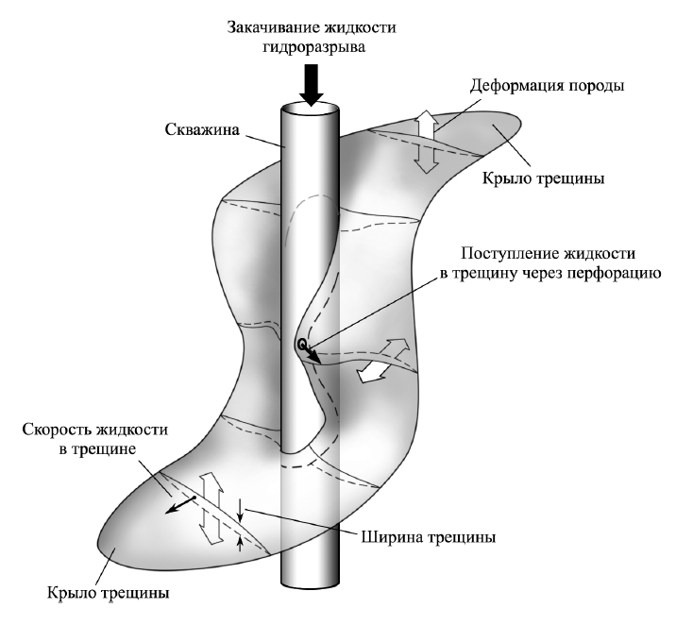
Трещина автоГРП
АвтоГРП – эффект возможного роста трещины в нагнетательной скважине при организации системы поддержки пластового давления.
Проблемы:
преждевременное обводнение добывающих скважин из-за прорыва трещины автоГРП от нагнетающей до добывающей скважин.
возможный рост трещины по вертикали при длительном нагнетании жидкости в пласт.

Slide 5
Модель PKN (Perkins, Kern, Nordgren)
рассматривается плоская трещина постоянной высоты;
длина трещины гораздо больше высоты;
любое вертикальное сечение трещины представляет собой эллипс;
жидкость принято считать Ньютоновской;
Изначально данная модель создавалась для трещин ГРП, основное отличие которых заключается в фильтрующейся жидкости. В трещинах ГРП жидкость высоковязкая, которая плохо фильтруется в пласт.

Slide 6
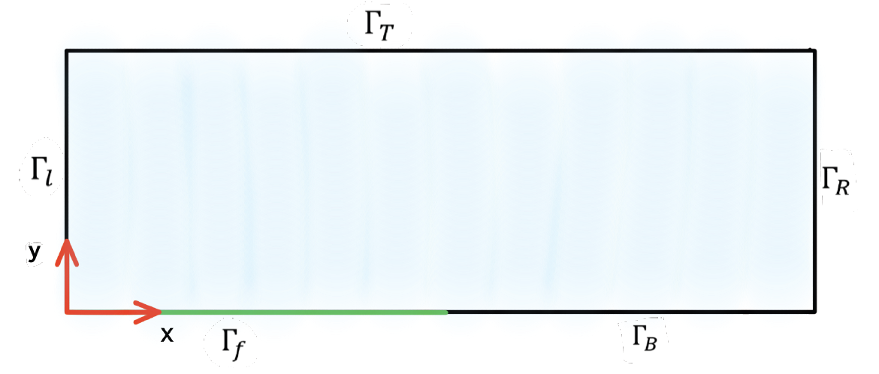
Построение модели
Определение области для задачи:
Расчетная область:

Slide 7
Граничные условия для задачи
$$Γ_{f}: \left\{\begin{aligned}\frac{∂w}{∂t}=\frac{∂}{∂x}\left(\frac{w^{3}}{3η_{f}}\frac{∂p}{∂x}\right)+{\left.\frac{k_{r}}{η_{r}}\frac{∂p}{∂y}\right|}_{y=0} \\ {\left.−\frac{w^{3}}{3η_{f}}\frac{∂p}{∂x}\right|}_{{x=0^{+} \atop y=0}}= Q(t)\end{aligned}\right.$$
$Γ_{R∪T}: {\left.p\right|}_{Γ_{R∪T}}=0$ (1.1)
$Γ_{L}: {\left.\frac{∂p}{∂x}\right|}_{Γ_{L}}=0$
$$Γ_{B}: {\left.\frac{∂p}{∂y}\right|}_{Γ_{B}}=0$$
подаваемый поток жидкости $Q$
трещина автоГРП

Slide 8
Используемые законы для задачи*
Уравнение фильтрации:
Уравнение теории смазки:
$$φ_{0}C_{t}\frac{∂p}{∂t}=\frac{k_{r}}{η_{r}}∆p$$ | (1.2)
$\frac{∂w}{∂t}=\frac{∂}{∂x}\left(\frac{w^{3}}{3η_{f}}\frac{∂p_{f}}{∂x}\right)+{\left.\frac{k_{r}}{η_{r}}\frac{∂p}{∂y}\right|}_{y=0}$ (1.3)
$k_{r }−$ проницаемость порового пространства,
$η_{r }−$ вязкость пластовой жидкости,
$C_{t}−$ сжимаемость,
$φ_{0}−$ пористость.
$w$– полураскрытие,
$η_{f}−$вязкость закачиваемой жидкости,
$p_{f} −$давление в трещине.
Общая слабая постановка:
$$\iint_{Ω}{φ_{0}C_{t}p^{n+1}φ dΩ}+\iint_{Ω}{\frac{k_{r}}{η_{r}}∇p^{n+1}∙∇φ∆t}dΩ +\oint_{Г_{f}}{\frac{∂w}{∂t}φ∆t dS+}\oint_{Г_{f}}{\frac{w^{3}}{3η_{f}}\frac{∂p^{n+1}}{∂x}\frac{∂φ}{∂x}∆t dS}=Q\left(t\right)φ\left(0,0\right)∆t+ \iint_{Ω}{φ_{0}C_{t}p^{n}φ dΩ}$$
*Golovin S.V., Baykin A.N. Influence of pore pressure on the development of a hydraulic fracture in Poroelastic medium.

Slide 9
Слабые постановки методов
Упрощенный метод:
Примем $\frac{∂w}{∂t}=0$, заменим $\frac{w^{3}}{3}$ на $k_{f}={10}^{5}k_{r}$:
$$\iint_{Ω}{φ_{0}C_{t}p^{n+1}φ dΩ}+\iint_{Ω}{\frac{k_{r}}{η_{r}}∇p^{n+1}∙∇φ∆t}dΩ+\oint_{Г_{f}}{\frac{k_{f}}{η_{f}}\frac{∂p^{n+1}}{∂x}\frac{∂φ}{∂x}∆t dS}=Q\left(t\right)φ\left(0,0\right)∆t+ \iint_{Ω}{φ_{0}C_{t}p^{n}φ dΩ}$$
Стандартный метод:
Используя выражения для усредненной ширины через формулу Снеддона: $\frac{∂\overline{w}}{∂t}=\frac{πH(1−ν^{2})}{4E}\frac{∂p}{∂t}$
$$\iint_{Ω}{φ_{0}C_{t}p^{n+1}φ dΩ}+\iint_{Ω}{\frac{k_{r}}{η_{r}}∇p^{n+1}∙∇φ∆t}dΩ+\oint_{Г_{f}}{\frac{πH\left(1−ν^{2}\right)}{4E}p^{n+1}φdS+\oint_{Г_{f}}{\frac{{\left(πp^{n+1}H\left(1−ν^{2}\right)\right)}^{3}}{4^{3}E^{3}3η_{f}}\frac{∂p^{n+1}}{∂x}\frac{∂φ}{∂x}dS=}}$$
$$=Q\left(t\right)φ\left(0,0\right)∆t+\iint_{Ω}{φ_{0}C_{t}p^{n}φ dΩ}+\oint_{Г_{f}}{\frac{πH\left(1−ν^{2}\right)}{4E}p^{n}φdS}$$

Slide 10
Критерий распространения трещины
Найденные в результате решения задач значения давления на трещине усредняются.
$${\overline{p}}_{net}=\frac{2K_{Ic}}{\sqrt{πH}}= {\overline{p}}_{f}−{\overline{σ}}_{h0},$$
$K_{Ic}−$трещиностойкость,
$H−$ высота трещины,
${\overline{p}}_{f}−$среднее по длине давление в трещине,
${\overline{σ}}_{h0}−$ среднее значение минимальных сжимающих напряжений
Если критерий выполняется, то трещина растет в длину, иначе – не меняется.

Slide 11
Используемые данные*
Название | Единицы измерения | Значение
Вязкость, $η$ | $$Па∙с$$ | $${10}^{−3}$$
Коэффициент Пуассона, $ν$ | $$−$$ | $$0,21$$
Пористость, $φ_{0}$ | $$−$$ | $$0,2$$
Проницаемость пласта, $k_{r}$ | $$м^{2}$$ | $${10}^{−14}$$
Проницаемость трещины, $k_{f}$ | $$м^{2}$$ | $${10}^{−9}$$
Поровое давление, $p_{0}$ | $$Па$$ | $$26,4∙{10}^{6}$$
Модуль Юнга, $E$ | $$Па$$ | $$20∙{10}^{9}$$
Объём закачки, $Q$ | $$\frac{м^{2}}{с}$$ | $$11∙{10}^{−5}$$
Трещиностойкость, $K_{Ic}$ | $$Па∙м^{\frac{1}{2}}$$ | $$1,73∙{10}^{6}$$
Название | Единицы измерения | Значение
Горизонтальный размер области, $L$ | $$м$$ | $$3000$$
Вертикальный размер области, $H$ | $$м$$ | $$2000$$
Длина трещины, $L_{frac}$ | $$м$$ | $$200$$
*Cheng Alexander H.-D. Poroelasticity.

Slide 12
Сетка
Сетка разбита на 1392 элемента и 747 узлов.

Slide 13
Результаты расчётов
Упрощённый метод
Стандартный метод
Распределение давление в области трещины в 2 методах.
Слева: расчет с заменой на константу.
Справа: расчет через формулу Снеддона.

Slide 14
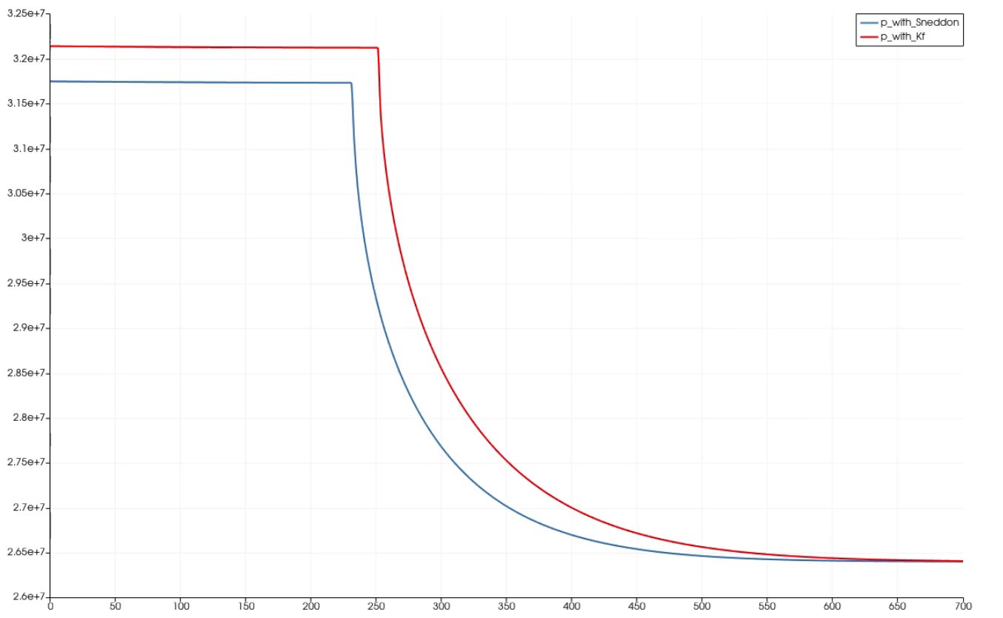
Распределение давления по трещине
Проницаемость трещины:
$k_{f}={10}^{−9}м^{2}$
Подаваемый поток:
$$Q=11∙{10}^{−5}\frac{м^{2}}{c}$$
Шаг: $dt=$300
Давление, Па
Длина, м

Slide 15
Распределение давления по трещине
Проницаемость трещины:
$k_{f}={10}^{−5}м^{2}$
Подаваемый поток:
$$Q=11∙{10}^{−5}\frac{м^{2}}{c}$$
Шаг: $dt=$300
Давление, Па
Длина, м

Slide 16
Распределение давления по трещине
Проницаемость трещины:
$k_{f}={10}^{−9}м^{2}$
Подаваемый поток:
$$Q=7∙{10}^{−5}\frac{м^{2}}{c}$$
Шаг: $dt=$300
Давление, Па
Длина, м

Slide 17
Распределение давления по трещине
Проницаемость трещины:
$k_{f}={10}^{−9}м^{2}$
Подаваемый поток:
$$Q=7∙{10}^{−5}\frac{м^{2}}{c}$$
Шаг:
$dt=$300 – 1 метод
$dt=$315 – 2 метод
Давление, Па
Длина, м

Slide 18
Результаты роста трещины
 | Длина трещины, м
Изменения входных параметров: | Упрощенный метод (УМ) | Стандартный метод (СМ)
1. Проницаемость трещины $k_{f}={10}^{−9}м^{2}$ | 251 | 232
2. Проницаемость трещины $k_{f}={10}^{−5}м^{2}$ | 238 | 232
3. Подаваемый поток $$Q=7∙{10}^{−5}\frac{м^{2}}{c}$$ | 239 | 232
4. Подаваемый поток $$Q=7∙{10}^{−5}\frac{м^{2}}{c}$$ Изменение шага $dt=$300 – УМ $dt=$315 – СМ | 239 | 234

Slide 19
Заключение
Решения полученные двумя методами качественно совпадают. Можно подобрать параметры, при которых решение будет совпадать.
Упрощённый подход проще в реализации, поскольку не требует решения нелинейной задачи.
Полученное среднее давление далее может использоваться в качестве ГУ для оценки роста в высоту.
Таким образом, оба метода взаимозаменяемые, что говорит о возможности использования упрощенного метода, дабы уменьшить вычислительные затраты и трудности реализации.

